Slide 1
Интернет-магазин
Шарафеев Искандер

Slide 2
Описание
-Регистрация и авторизация пользователей
-Разделение страниц сайта на открытую часть и закрытую часть
-Базовая система разграничения доступа
-Зарегистрированный пользователь может добавлять и удалять товары из своей корзины
-Администратор может добавлять новые товары в магазин, также может удалять товары из магазина
-Понятный интерфейс, созданный с использованием Bootstrap5
-В базе данных есть 4 сущности
-Api выгрузка данных продуктов и пользователей
-Тесты для Api

Slide 3
Схема базы-данных

Slide 4
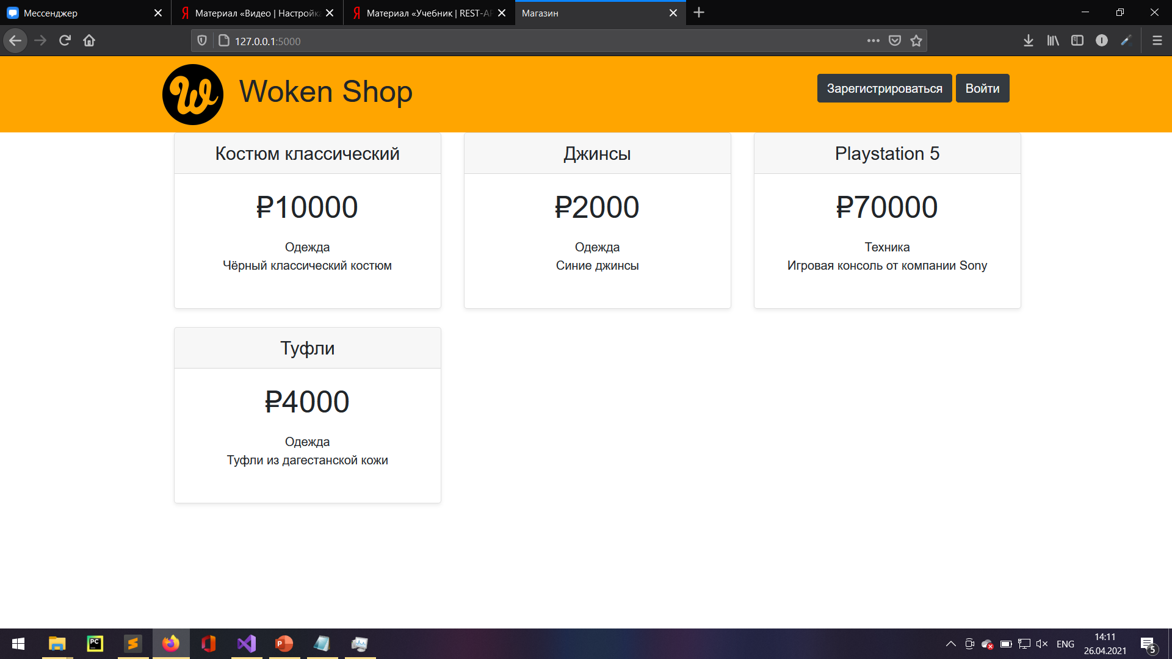

Slide 5
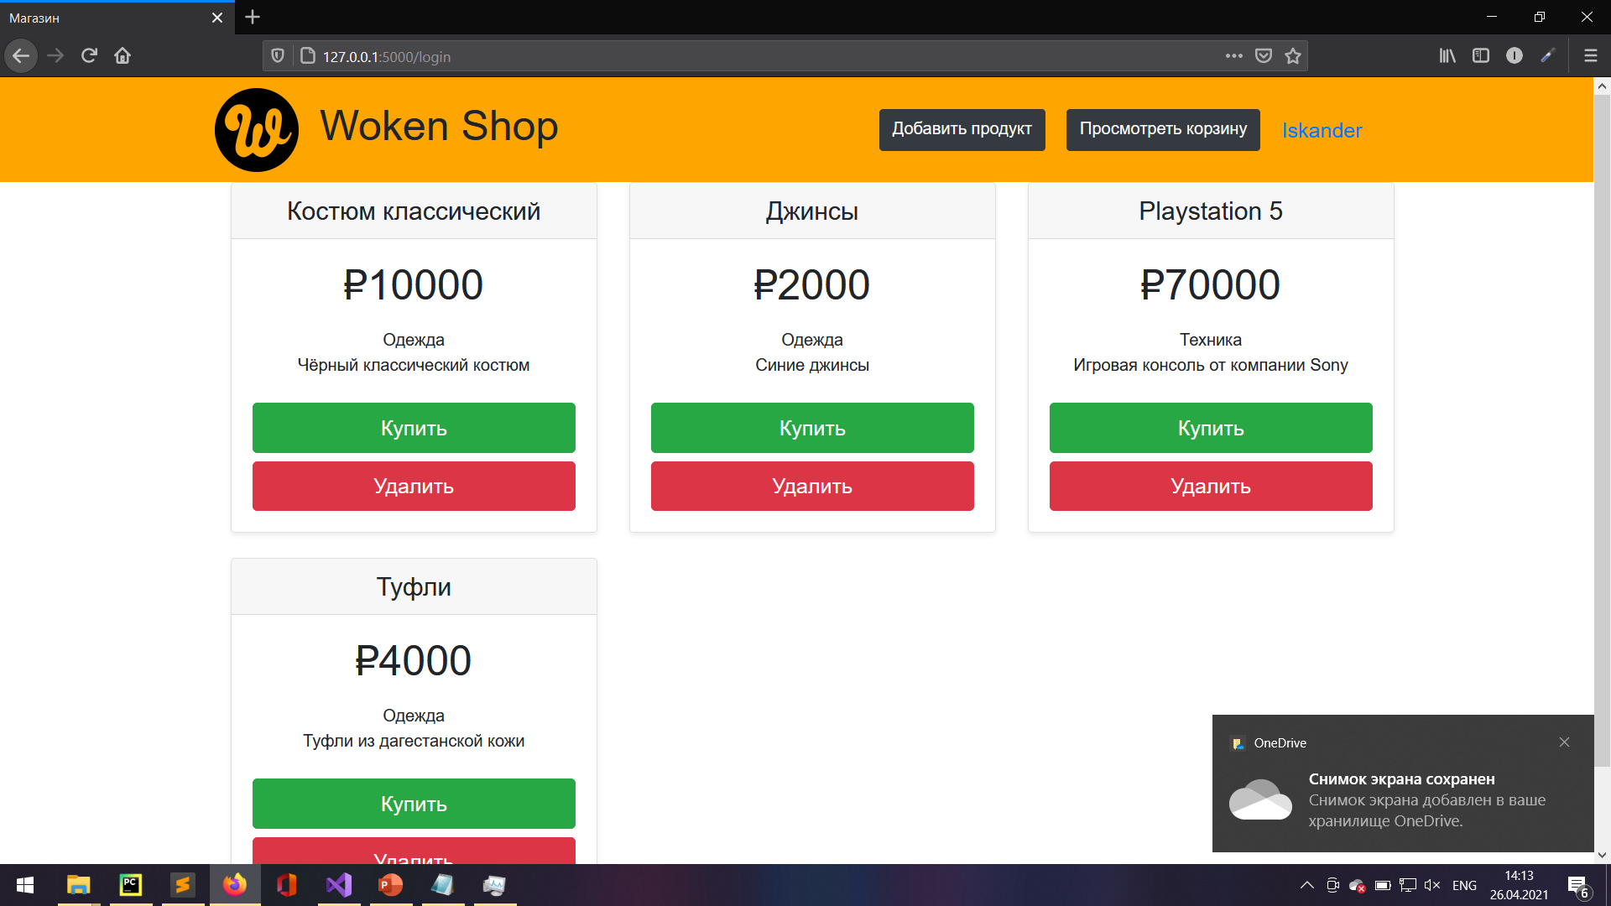

Slide 6
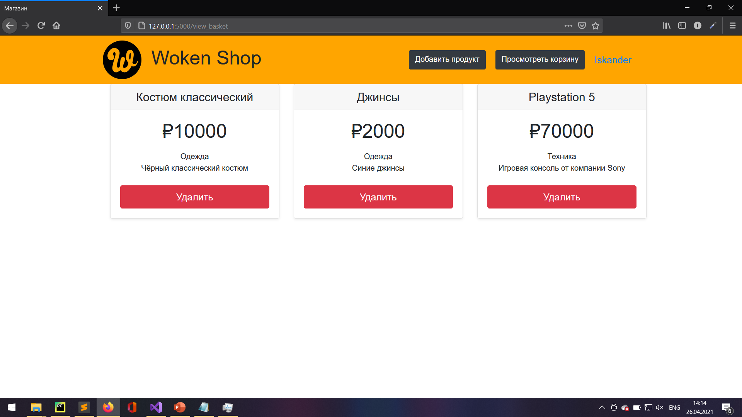

Slide 7
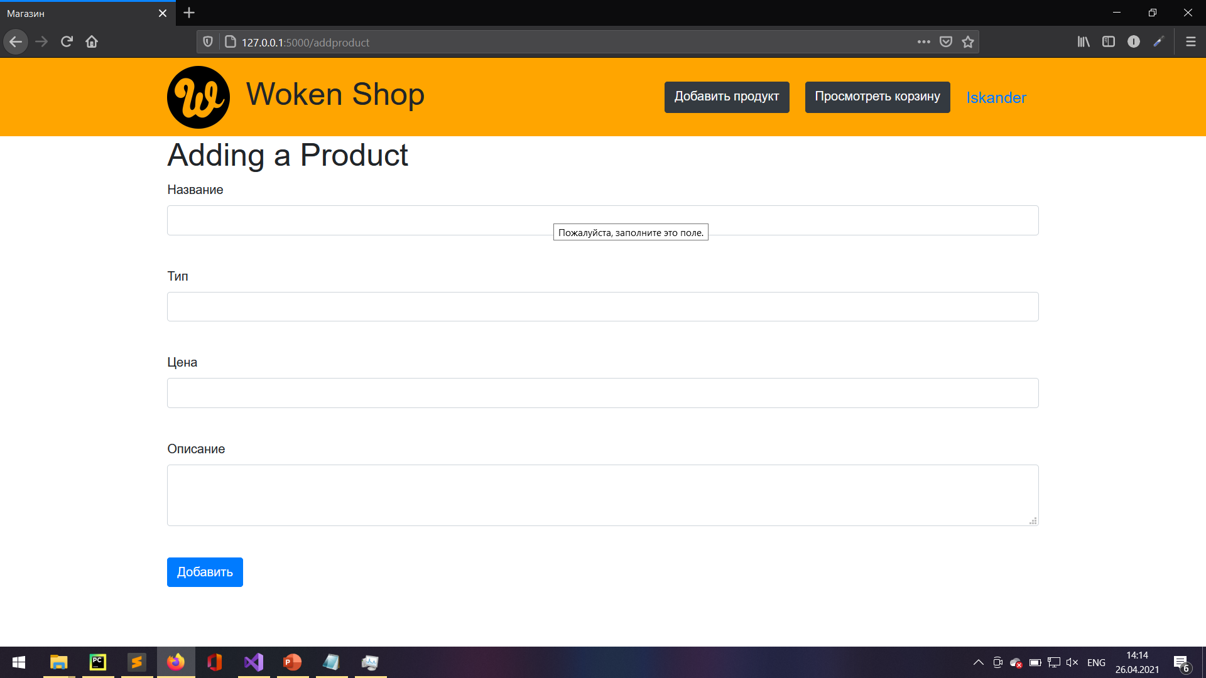

Slide 8
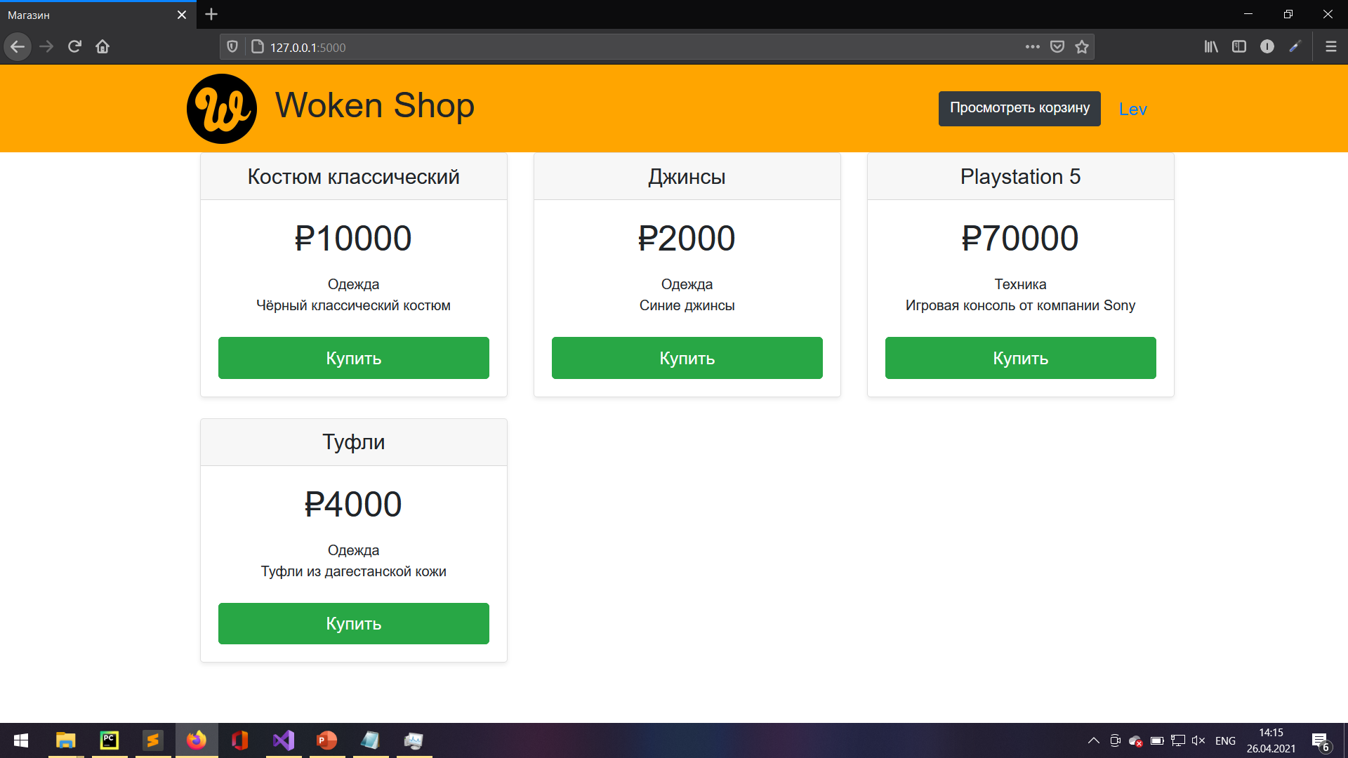

Slide 9
